Slide 1
Тема: «Юные финансисты» Возрастная группа: подготовительная к школе группа (6-7лет).
Имангулова Альфия Минибаевна,
воспитатель
муниципального бюджетного общеобразовательного учреждения
«Школа развития № 24»

Slide 2
Цель: Формирование основ финансовой грамотности детей старшего дошкольного возраста Задачи:
Формировать первичные экономические понятия: финансы, экономия, зарплата, банк, потребности. Продолжать учить решать проблемные ситуации, аргументировать свои ответы, активизировать словарь
Формировать экономическое мышление, способствовать формированию умения планировать семейный бюджет
Способствовать развитию внимания, логического мышления, связной речи; способствовать формированию коммуникативных отношений.
Закрепить экономические знания в практической ситуации обучающихся излагать своё мнение и аргументировать свою точку зрения и оценку событий
Способствовать воспитанию нравственных качеств, правильному отношению к деньгам и разумному их использованию, бережливость, взаимовыручка

Slide 3
На протяжении занятия применяли ИКТ технологии.
и использовали различные методы и приемы
наглядные методы (люстрации, интерактивные изображения)
словесные ( показ, инструкции, пояснения, вопросы, поощрения
практический метод, а также метод контроля и стимулирования
Основной метод - игровой
Методическое обеспечение:
Шкатулка
Запись голоса королевы финансовой грамотности
Проектор, мультимедийная презентация.
Карточки «Профессии»
Корзина «Потребности и желания»
Структура соответствует ФГОС ДО
Мотивационная часть
Основная часть
Заключительная часть (Рефлексия)

Slide 4
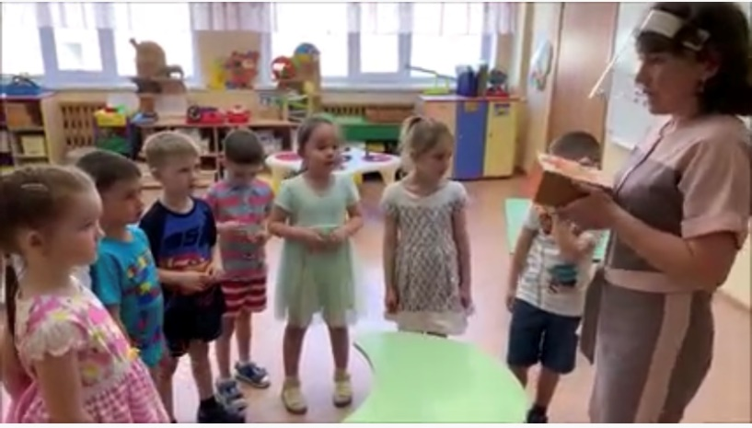
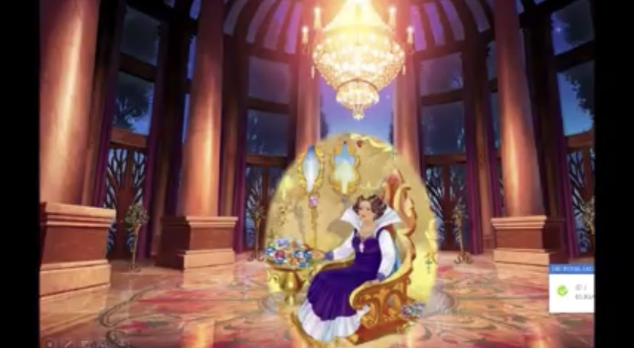
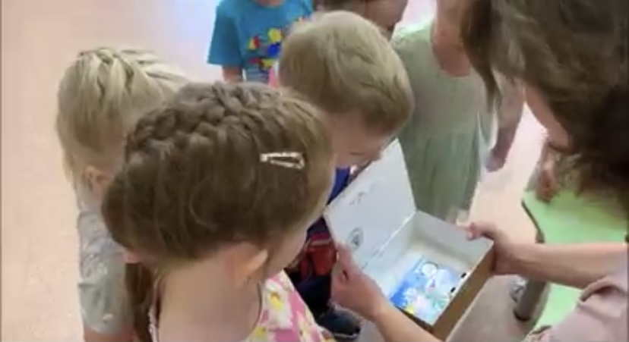
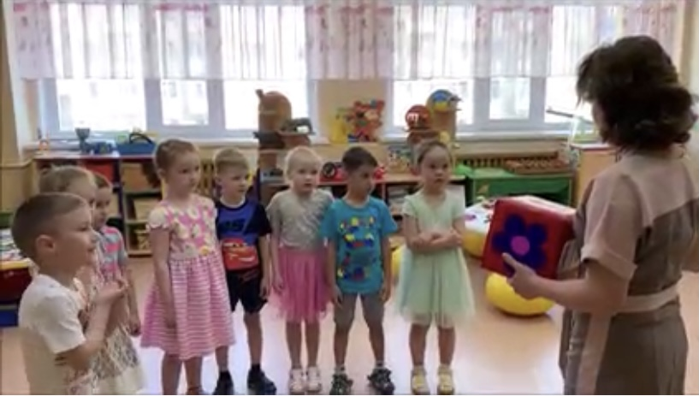
Мотивационная часть

Slide 5
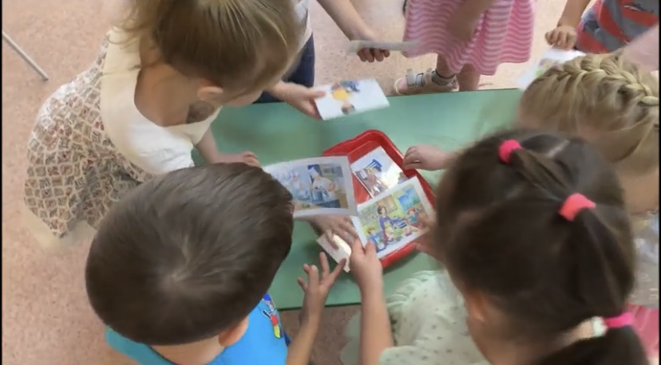
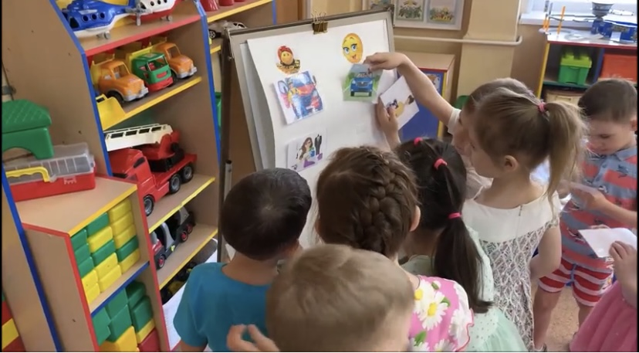
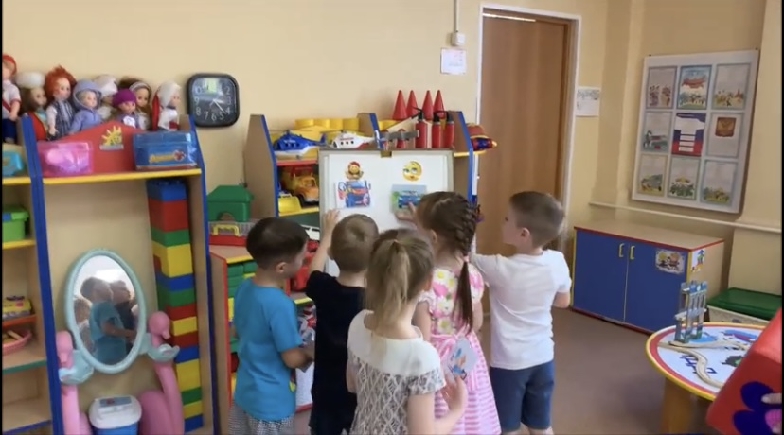
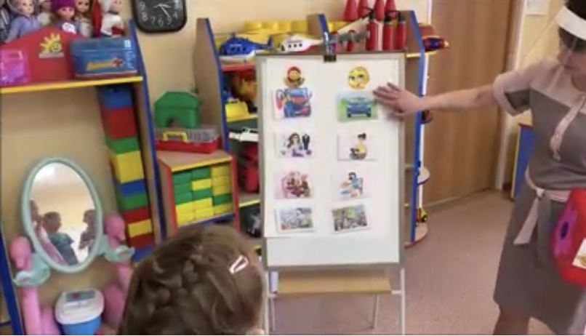
Основная часть
Игра «Оплачиваемый и неоплачиваемый труд»

Slide 6
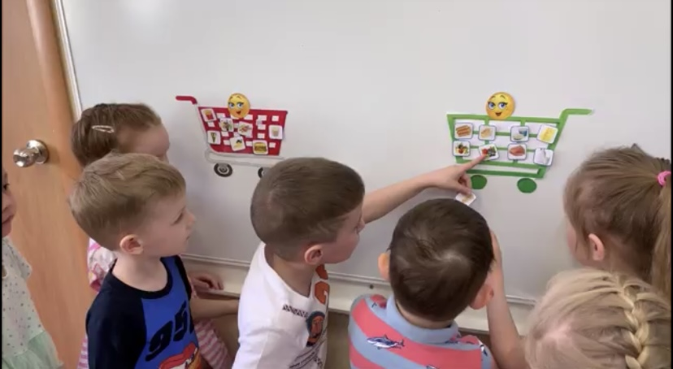
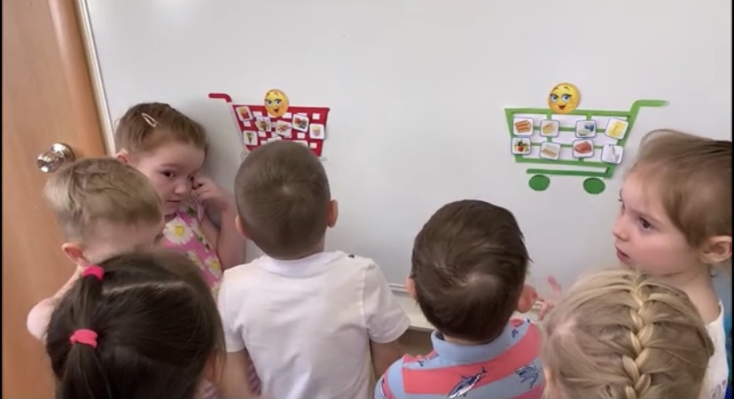
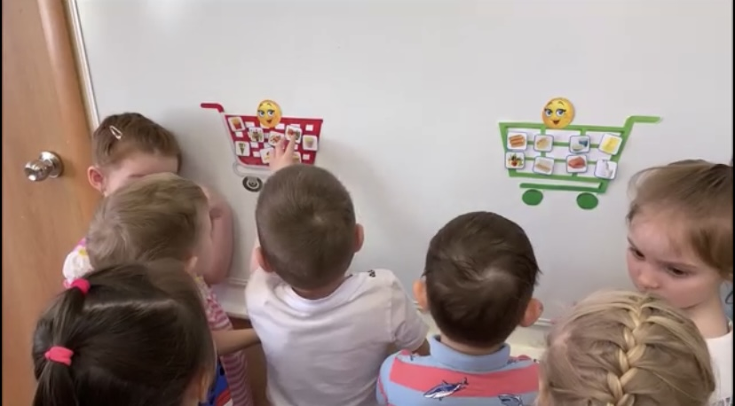
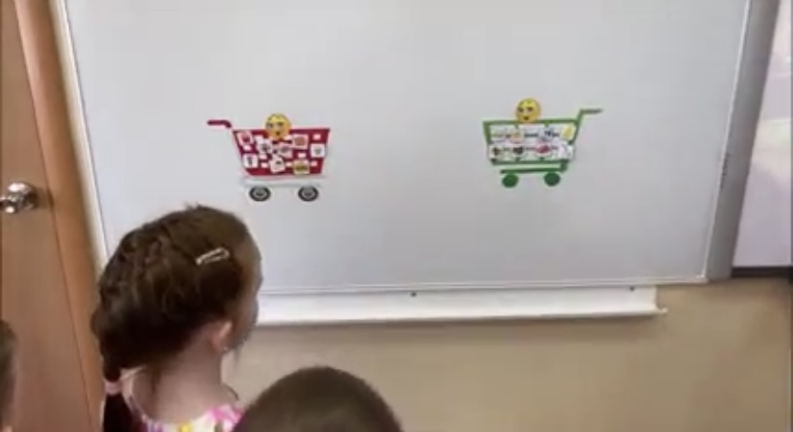
Игра «Потребности и желания»

Slide 7
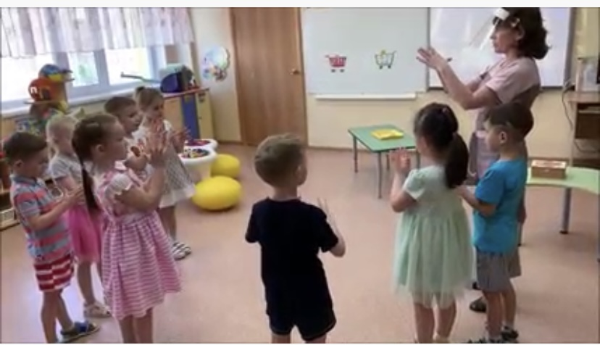
Физкульт минутка «Магазин»

Slide 8
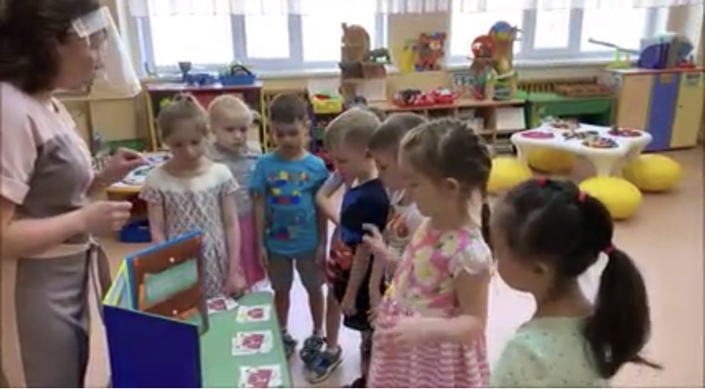
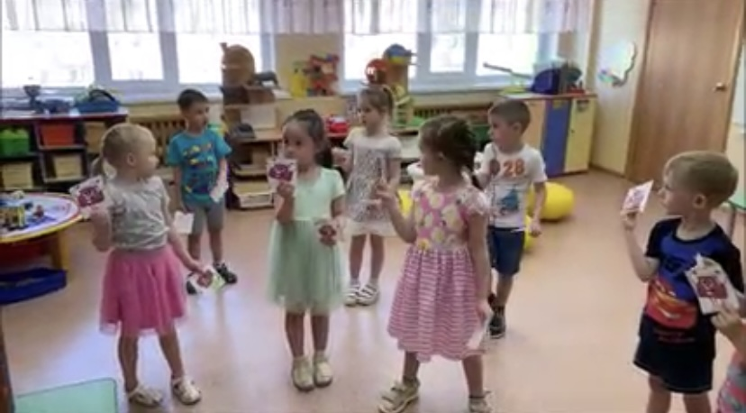
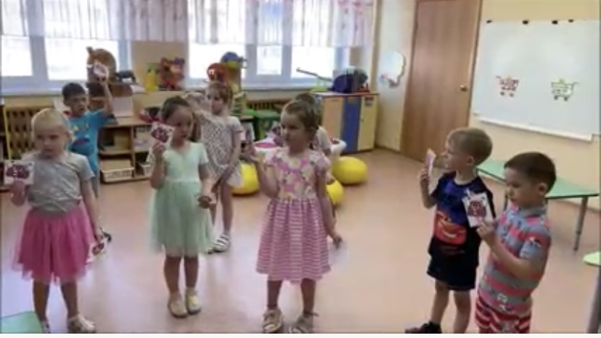
Игра «Доход и расход»

Slide 9
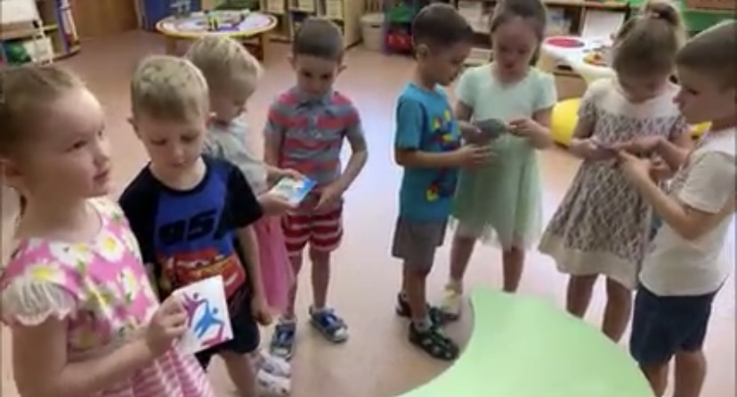
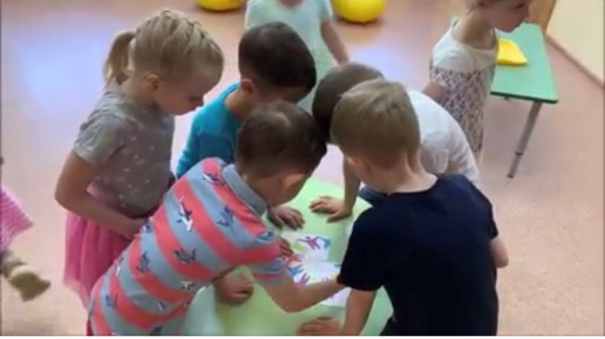
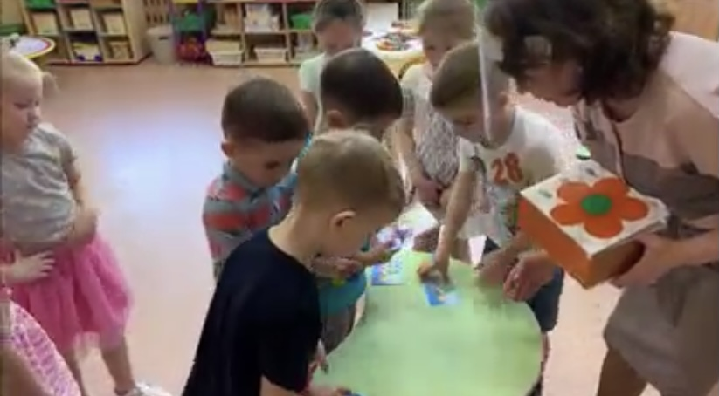
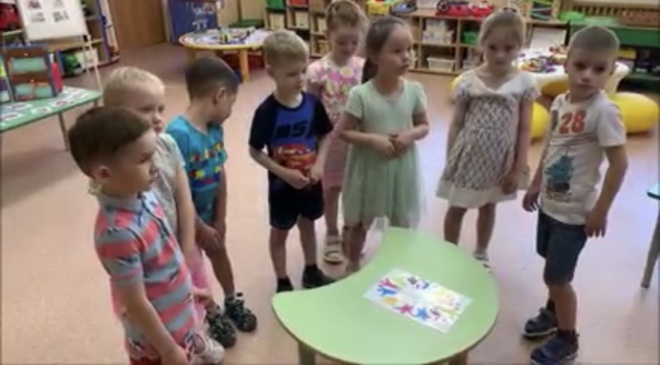
Заключительная часть (рефлексия)

